Slide 1

Мы будем в армии служить!
Авторы:
Дмитриева Надежда Александровна,
Ребрунова Татьяна Викторовна, воспитатели
МБДОУ МО г. Краснодар «Детский сад № 205»

Slide 2


Символика России
Флаг России
Герб России

Slide 3
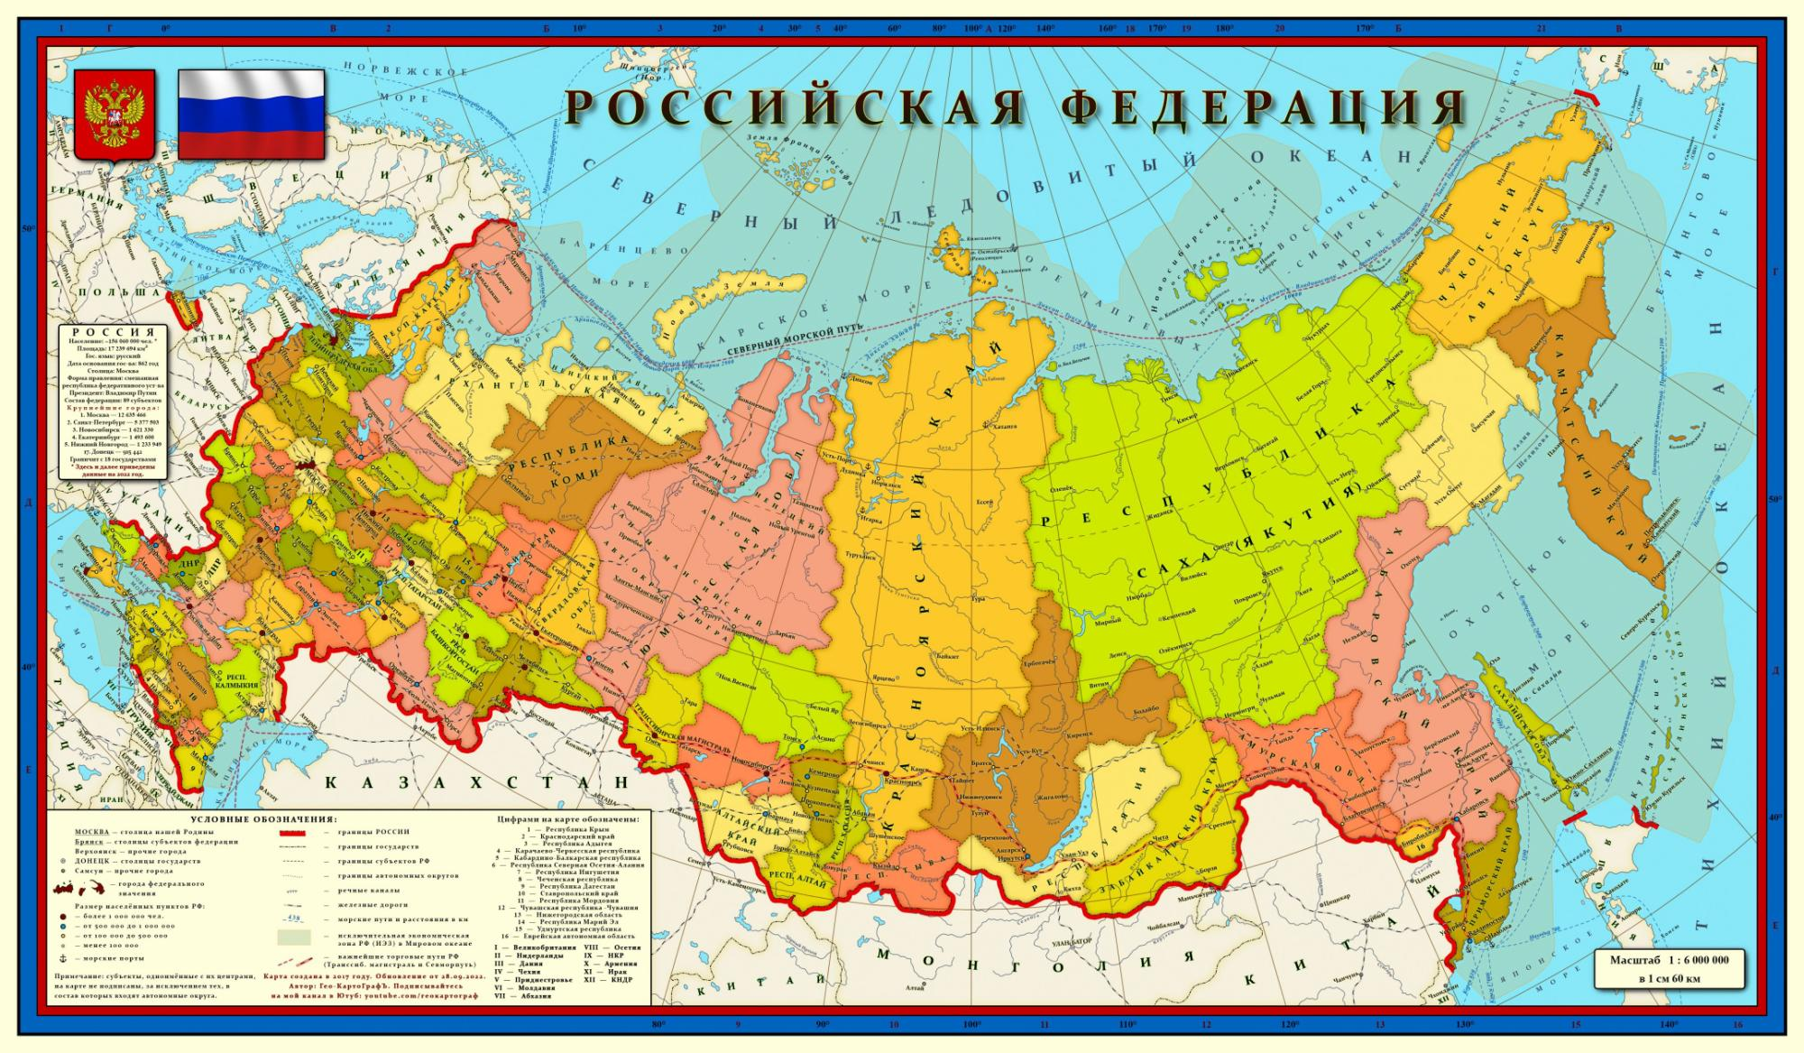
Карта России

Slide 4
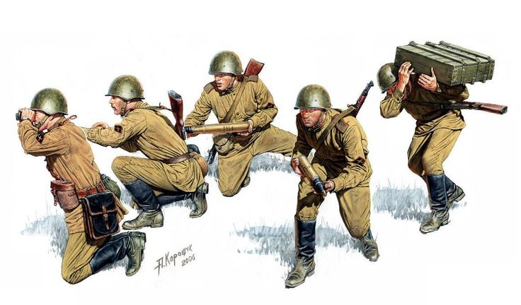
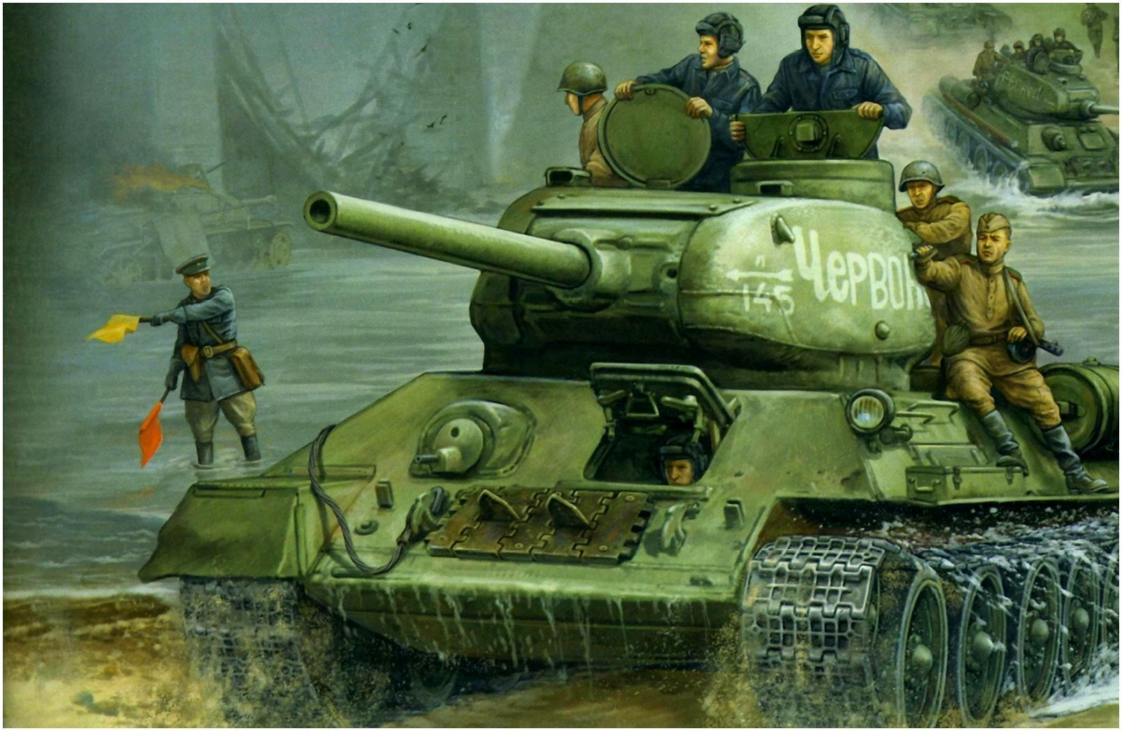
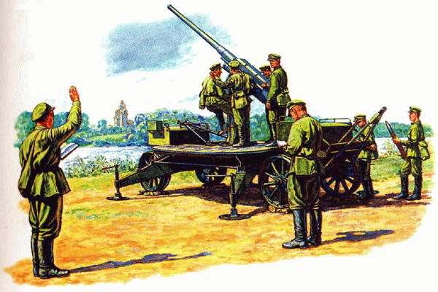
Сухопутные войска
Танкисты
Пехота
Артиллеристы

Slide 5
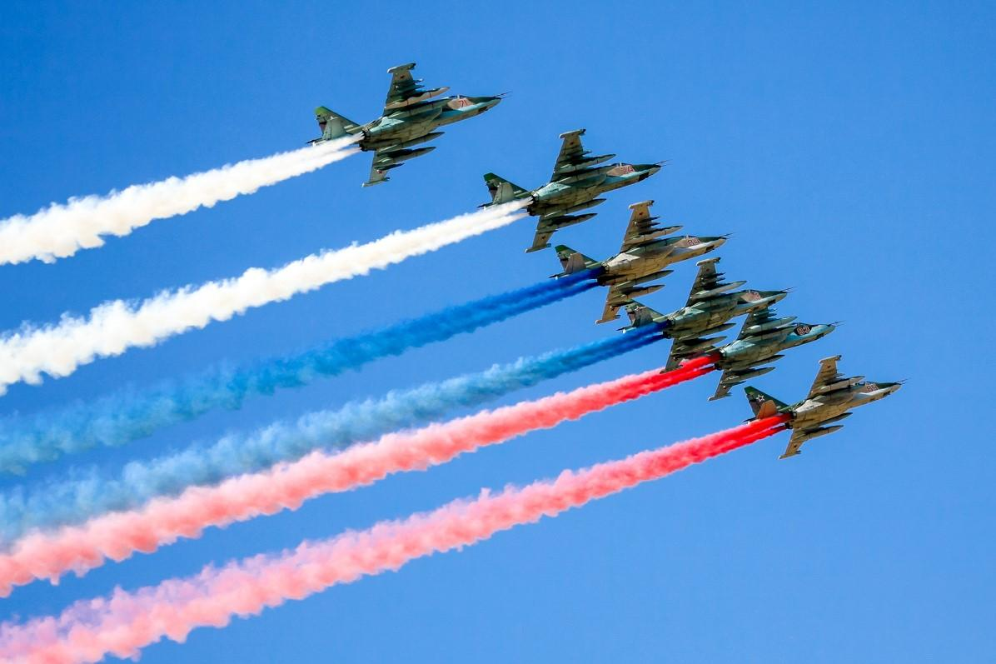
Военно-воздушные силы
Лётчики

Slide 6
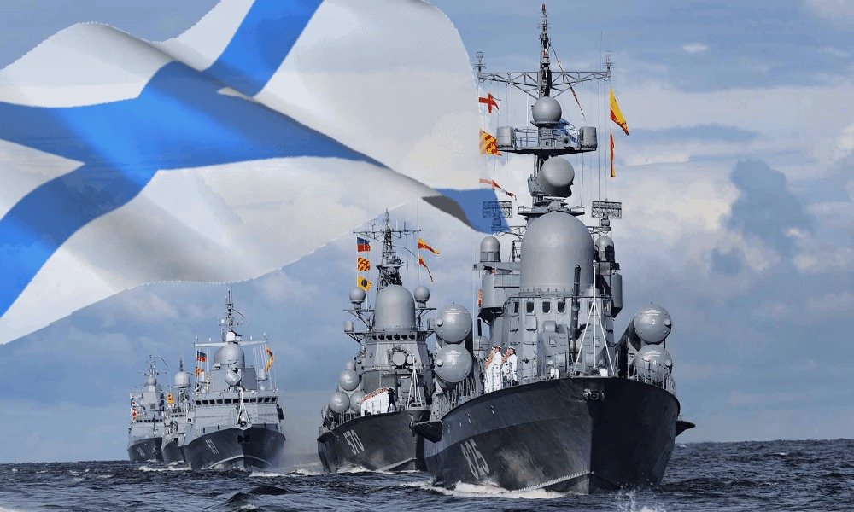
Военно-морской флот
Моряки

Slide 7
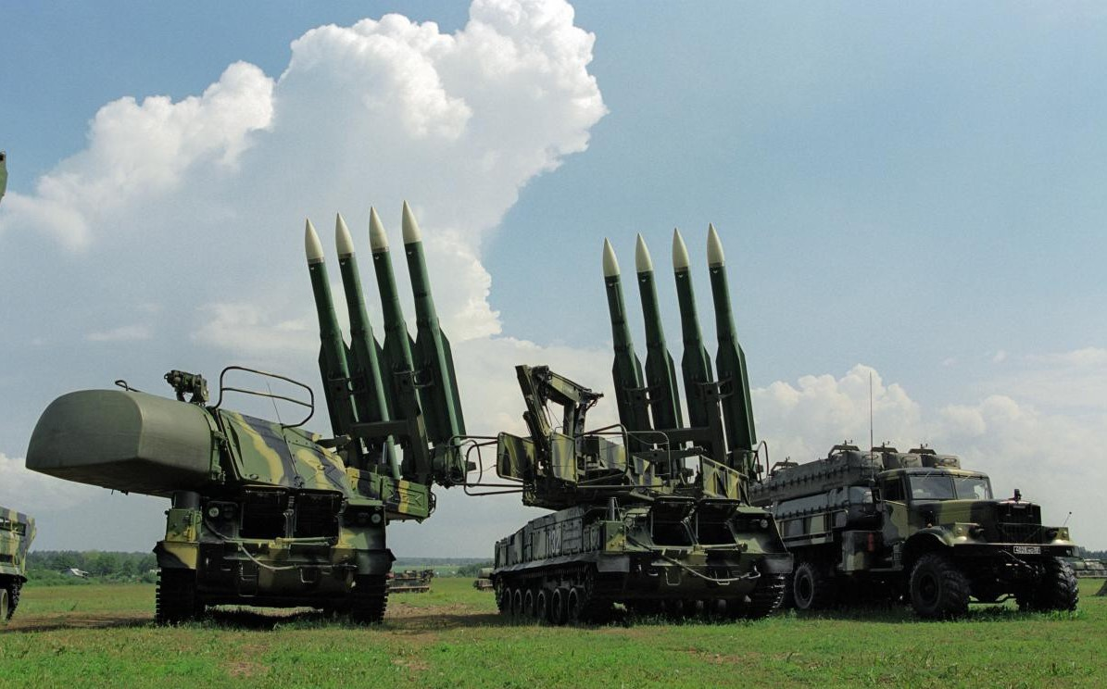
Ракетные войска и войска ПВО(противоздушной обороны)

Slide 8
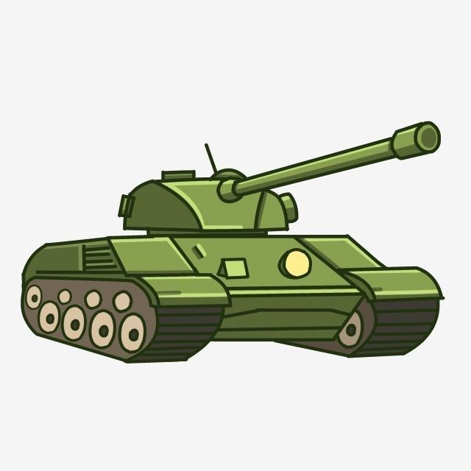
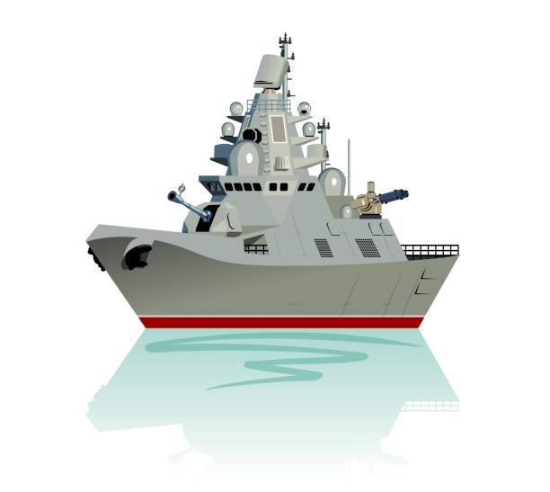
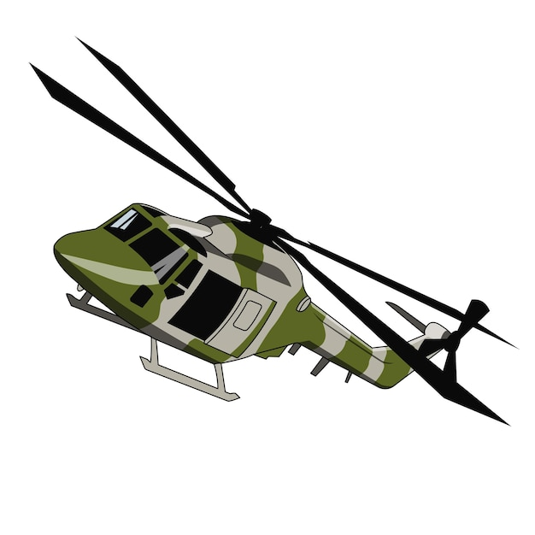
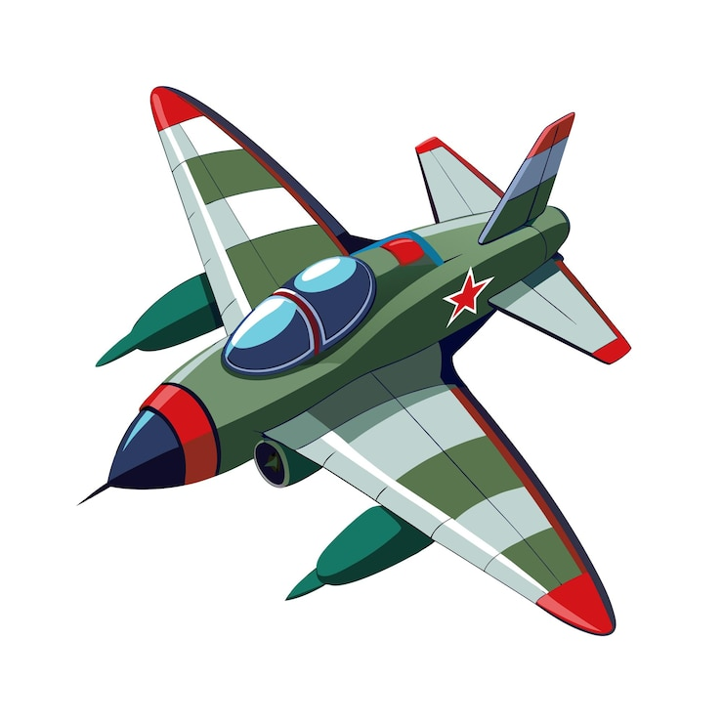
Динамическая пауза-загадка

Slide 9



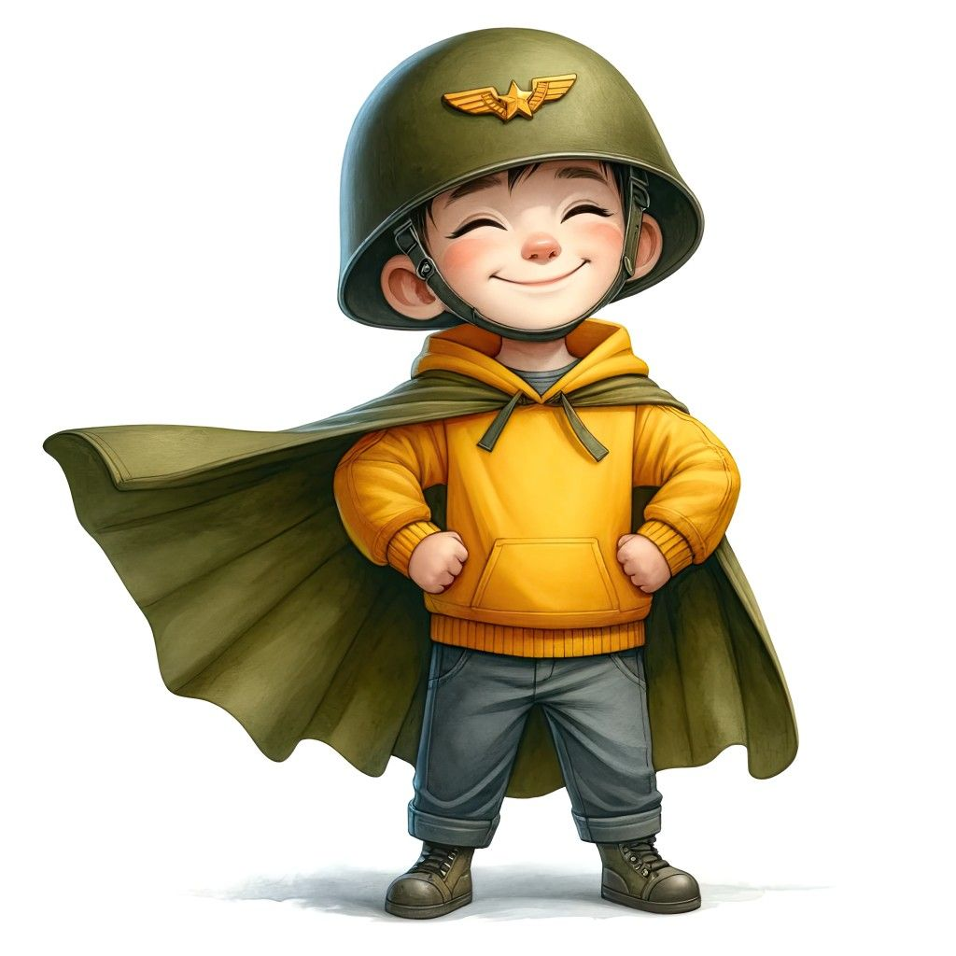
Каким должен быть защитник?

Slide 10





Как стать солдатом
Заниматься спортом
Хорошо кушать
Учиться
Помогать слабым
Знать историю своей страны

Slide 11
«Российский воин знает свой долг – защищать свою Родину! Будьте сильными, смелыми, умными!»

